Slide 1

Bienvenue à cette nouvelle session PUNCH!
Prenez à manger et installez-vous confortablement :-)

Slide 2

L'EAA -Évaluation par Acquis d'Apprentissage-, ce n'est pas du charabia !
Avec l'intervention de
J. Dehon
S. Vivegnis
14/03/2023
Notes:
L'enjeu du jour est de vous faire découvrir un dispostif d'éval mis en œuvre par J et S – qui est intrigant car basé sur l'éval de compétences et à la fois parce qu'il s'agit d'une éval non chiffrée mais aussi de s'interroger sur la question des acquis d'apprentissage : de quoi s'agit-il au fond ?

Slide 3

ACQUIS D’APPRENTISSAGE
Description de ce qu’un apprenant sait, comprend, est capable de réaliser au terme du processus d’apprentissage
➔ Compétence?
➔ Savoir?
➔ Savoir-faire?
➔ Objectif?
3
Notes:
L’évaluation des acquis d’apprentissage définit les savoirs, aptitudes et compétences qui doivent être maitrisés au terme de l’unité d’enseignement.
L’attestation de réussite de l’unité d’enseignement est accordée à l’étudiant qui fait la preuve qu’il maitrise à un niveau suffisant les compétences correspondantes aux acquis d’apprentissage de cette unité tels que précisés au dossier pédagogique.
Il revient aux enseignants de définir les critères leur permettant d’évaluer objectivement et de façon transparente les niveaux de maitrises atteints par les étudiants. Ceci est l’objet d’un travail collaboratif entre les enseignants et doit être transmis préalablement aux étudiants.

Slide 4



Déclarer les AAs ?
Pour pouvoir mettre en œuvre un TP de chimie avec succès, quels sont les AAs à travailler et à évaluer ?
Pour pouvoir réaliser un spaghetti-bolognaise avec succès, quels sont les AAs à travailler et à évaluer ?
Réflexion par petits groupes
Mise en commun
4

Slide 5

Décrire et évaluer les travaux pratiques de chimie à l’Université par les Acquis d’Apprentissage (AA)
Principes et investigations
5

Slide 6






1. Des Travaux Pratiques ?
QUELS SONT LES OBJECTIFS DÉCLARÉS DES TP DE CHIMIE ?
Objectifs manipulatoires
Objectifs méthodologiques
Objectifs théoriques
Ces objectifs sont souvent INSUFFISAMMENT DÉCRITS et/ou IMPLICITES et/ou NON EVALUÉS
Objectifs de communication
Objectifs de sécurité
Objectifs
organisationnels
GEORGE-WILLIAMS S. R. et al.(2018). ‘What do you think the aims of doing a practical chemistry course are?’ A comparison of the views of students and teaching staff across three universities. Chemistry Education Research and Practice, vol. 19, n°2, p. 463‑473.
6

Slide 7
2. Les TP et les UE
UE SCHIB111
(Q1)
UE SCHIB203
Cours théoriques
UE SCHIB112
(Q2)
UE SCHIB115
TP de chimie
Q1 / Q2
UE SCHIB113
(Q2)
Travaux dirigés
Travaux pratiques
NOTE DE L’UE = moyenne des notes des 8 évaluations des TP
NOTE DE L’UE = pondération des différentes AE
Note des TP = moyenne des notes de TP + examen de TP
7

Slide 8
UE SCHIB203
Chimie analytique
5 crédits
Q1
Cours théoriques (30h)
Travaux Pratiques (36h)
Travaux Dirigés (15h)
UE SCHIB201
Chimie physique: équilibres
9 crédits
Q2
Cours théoriques (45h)
Travaux Pratiques (30h)
Travaux Dirigés (15h)
2. Les TP et les UE
UE SCHIB314
TP de chimie organique
4 crédits
Q2
Travaux Pratiques (60h)
UE SCHIB317
TP de chimie biologique
4 crédits
Q2
Travaux Pratiques (60h)
TP = AE
dans une UE
TP = UE
UE SCHIB314
TP de chimie inorganique
4 crédits
Q2
Travaux Pratiques (60h)
UE SCHIB311
TP de chimie physique
4 crédits
Q1
Travaux Pratiques (60h)
UE SCHIB202
Chimie organique
10 crédits
Q1
Cours théoriques (50h)
Travaux Pratiques (30h)
Travaux Dirigés (30h)
UE SCHIB115
Travaux pratiques de chimie
3 crédits - 22.5h
Q1 / Q2
UE SCHIB316
TP de chimie analytique & électrochimie
4 crédits
Q1
Travaux Pratiques (60h)
NOTE DE L’UE = pondération des différentes AE
Note des TP = moyenne des notes de TP + examen de TP
NOTE DE L’UE = moyenne des notes des évaluations de chaque TP
8

Slide 9
3. Des constats communs
Manque de précision des objectifs dans la fiche UE
Opacité de la note sur 20 : pas de mise en évidence des forces et faiblesses
Manque d’acquis solides en fin de BAC, en master
Spécificité de l’évaluation des TP : continue / examen / peu de remédiation
Non-vérification de l’alignement pédagogique
MAIS SURTOUT : Plan AEQES du département de chimie
➔ Créer un RÉFÉRENTIEL DE COMPÉTENCES TERMINALES
BIGGS, J. et TUNG, C. (2007). Teaching for quality learning at university. 3ème édition. New York : McGraw-Hill. 357 p.
9

Slide 10
4. AA = compétence
COMPÉTENCE ?
« Learning outcome »
Savoir–agir : de l’ordre de l’action
Complexe : nécessite une combinaison de ressources
Connectée à des situations : dépendante du contexte
Une compétence n’est pas un SAVOIR (connaître la définition d’une mole)
Une compétence n’est pas une PROCÉDURE (savoir résoudre un problème stœchiométrique)
Ex : « Traiter des résultats expérimentaux en utilisant notamment les outils numériques »
Ex : « Mettre en œuvre un protocole expérimental imposé »
10

Slide 11
5. Évaluer des compétences : l’exemple de SCHIB115
Récriture de la fiche UE
(AA à évaluer – AA travaillés)
Élaboration d’un mode d’évaluation sur base de 5 AA
Adéquation entre les AA et les dispositifs de formation
Initiation aux C.S
Initiation à Excel
Feed-back et intro
AA 1 : Rendre compte de la précision des résultats
AA 2 : Traiter des données expérimentales
AA 3 : Discuter et critiquer des données expérimentales
Remédiation
Initiation à Word
Test blanc – fiches outils - Vidéos
AA 4 : Respecter des consignes (sécurité, communication, organisation)
AA 5 : Se préparer adéquatement au TP
Délibération
https://directory.unamur.be/teaching/courses/SCHIB115
11

Slide 12


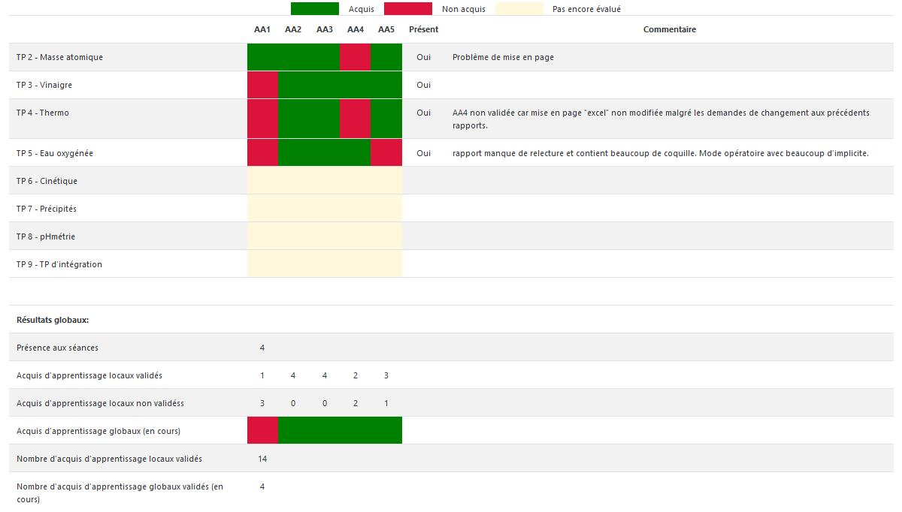
5. Evaluer des compétences
NOTRE CHOIX : Acquis / Non-acquis – évaluation continue
AA local
AA global
12

Slide 13
5. Evaluer des compétences
Quel critère pour valider un AA local ?
Seuil prédéfini et progressif
Comment réussir l’UE ?
Comment valider les AA globaux ?
Valider l’ensemble des AA globaux en fin d’UE
Valider l’AA dans au moins 50 % des TP
Délibération entre encadrants
Que faire en cas d’échec ?
Comment calculer la note finale de l’UE ?
Feed-back en cours d’année
Remédiation possible
Barême selon le nombre de AA locaux validés
13

Slide 14
5. Evaluer des compétences
Autre choix possible : 4 niveaux – évaluation continue / unique
Démonstration insuffisante
(0 à 9)
Démonstration satisfaisante
(10 à 12)
Bonne Démonstration
(13 à 17)
Excellente Démonstration
(18 à 20)
Indicateurs fins de niveau de maîtrise
Autre choix possible : Pondération de petits indicateurs et agrégation – éval continue / unique
Ex : examen QCM
Distension du lien avec les compétences
14

Slide 15



5. Questions de recherche
Q1 : Dans quelle mesure ce système d’évaluation par les AA influence-t-il les notes obtenues par les étudiants lors des Travaux pratiques ?
Q2 : Quels sont les ressentis exprimés par les encadrants et étudiants concernant les objectifs et les modalités de travail (stress, quantité de travail, équité, etc.) ?
6. Méthodologie
Analyse des notes chiffrées des étudiants
–
Comparaison avec les années antérieures
Analyse des rapports d’activité des encadrants –
Evaluation institutionnelle du système
Analyse d’un questionnaire sur les ressentis des encadrants et étudiants
– Echelle de Lickert
15

Slide 16
7. Résultats – à propos des notes (UE SCHIB203)
➔ 11,96 ± 2,65 /20
➔ 12,95 ± 4,20 /20
➔ 13,40 ± 4,25 /20
➔ 3 échecs / 24 étudiants
➔ 6 échecs / 29 étudiants
➔ 5 échecs / 20 étudiants
Augmentation de la note moyenne
Quasi-Disparition des notes de 9 à 11
16

Slide 17
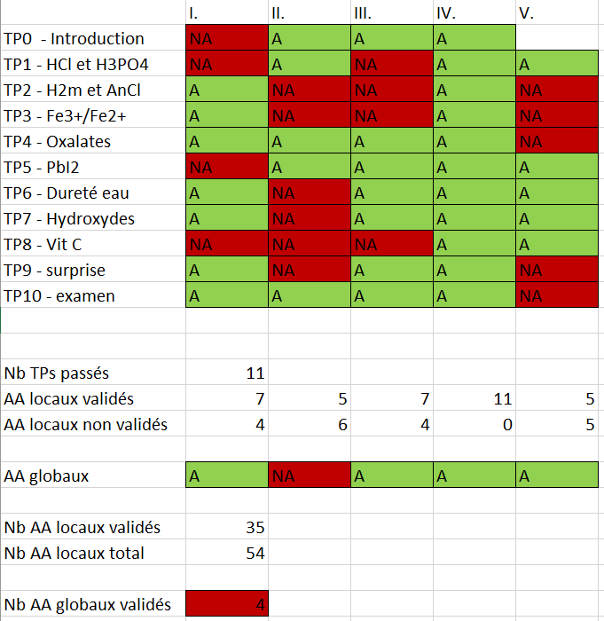

7. Résultats – à propos des notes (UE SCHIB203)
Mais…délibération des notes sur base de profils
Echec levé après délibération
13 / 20
$\frac{35}{54}$= 12,96
17

Slide 18
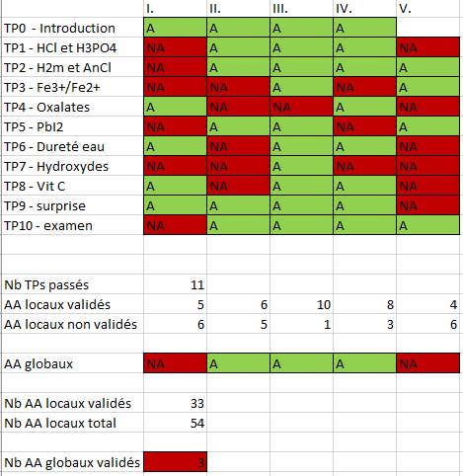
7. Résultats – à propos des notes (UE SCHIB203)
Mais…délibération des notes sur base de profils
Echec maintenu après délibération
8 / 20
18

Slide 19
7. Résultats – à propos des ressentis
N (étudiants – B2) = 15
N (encadrants – B2) = 7
Points forts du système :
Transparence de l’évaluation et explicitation des objectifs
(6/7 - 14/15)
Mise en évidence des forces et faiblesses
(7/7 - 15/15)
Apports et qualité des feed-back dans la formation
(7/7 - 12/15)
Points clivants du système :
Quantité de travail à fournir pour les encadrants et les étudiants
Stress ressenti par les étudiants surévalué par les encadrants
Inéquité et sous-valorisation des élèves les plus performants
19

Slide 20
8. Conclusions
Système d’évaluation par les AA opérationnel et fiable
Ressentis étudiants et encadrants favorables
Points d’intérêt pour l’avenir
AA essentiels ? AA noyaux ?
Nombre critique d’évaluations ?
Frilosité à assigner une case rouge ?
Septembre 2020
Juin
2021
Septembre
2021
Septembre 2022
Test du système (B1)
Évaluation du système (B1)
Extension du système (B2)
Extension partielle du système (B3)
Profil de compétences terminales ?
Évaluation du système (B1+B2)
Évaluation du système (B1+B2+B3)
20

Slide 21




Slide 22

Pour toute question : punch@unamur.be sebastien.vivegnis@unamur.be jeremy.dehon@unamur.be
Prochaine session PUNCH :
"LEA, une plateforme pour outiller les étudiants à la Lecture et à l'Ecriture Académiques"
Avec Anne Collard
Le jeudi 20 avril (Local à venir)
De 12h45 à 13h45

Slide 23
MERCI POUR VOTRE PARTICIPATION !

